Slide 1
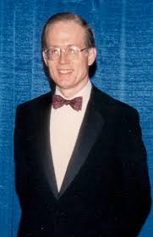

BLACK-LITTERMAN
MODELL

Slide 2
PROBLÉMÁK AZ MPT-VEL
A várható hozamot historikus adatok alapján becsülni nem feltétlenül célravezető.
Irreális, extrém nagy súlyú pozíciók.
Black-Litterman kezeli ezeket

Slide 3
Jelölések - piac
Σ: kovarianciamátrix
Π: piaci egyensúlyból implikált várható hozamok vektora
  Π=δΣw
τ: a piac bizonytalanságát súlyozó paraméter
μ: posterior hozam (ismeretlen)
μ∼N(Π,τΣ)

Slide 4


Jelölések - befektető
q, P: befektető várakozásainak mátrixai
Ω: bizonytalansági mátrix
Q∼N(Pμ,Ω)

Slide 5



Bayes-tétel használata
Posterior eloszlás – normális
Bayes-formula alapján:

Slide 6




Egydimenziós eset
Konstansok elhagyhatók, mivel csak az eloszlás maximuma számít

Slide 7



1.: Térjünk át logaritmusra!
2.: Vegyük x szerinti deriváltját!
Innen azt kapjuk, hogy:

Slide 8
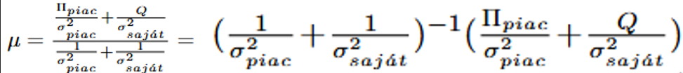
Több dimenziós eset
Az eredmény:
Összevetésként:

Slide 9

Bizonyítás:
Bayestől:
(K x 1- K x N x N x 1)^T
K x 1- K x N x N x 1
||
||
1 x N
N x N
N x 1
1 x K
K x K
K x 1

Slide 10



Ennek Logderiváltja N dimenzió-s x szerint:
Átrendezve:
Nullára hozva, aztán x szerint átrendezve:

Slide 11

Így jön a végeredmény:

Slide 12
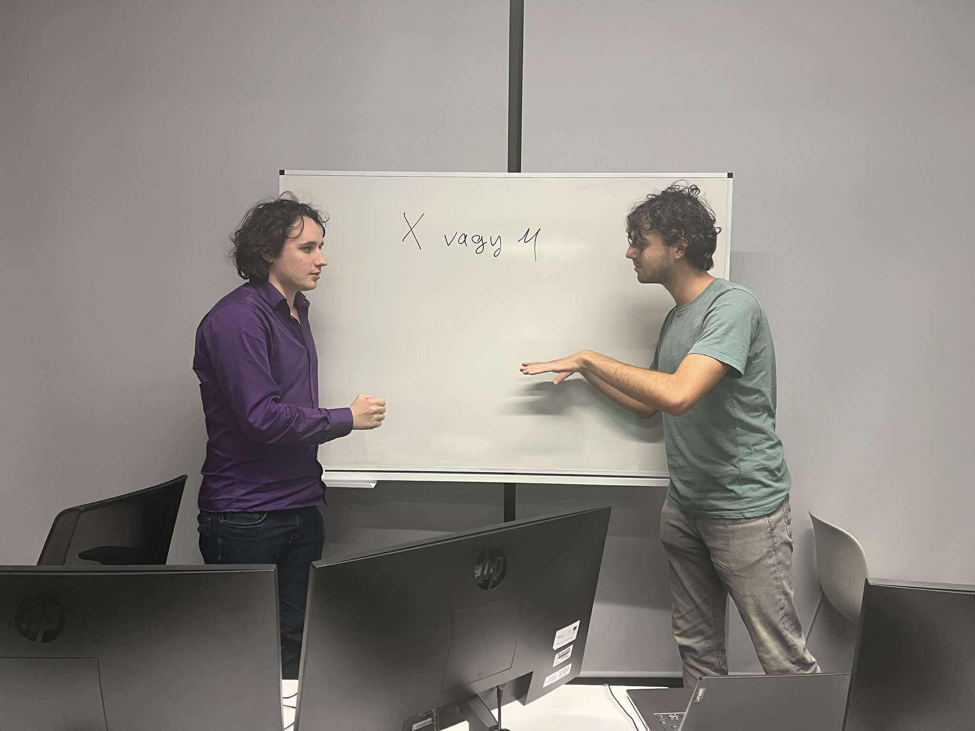
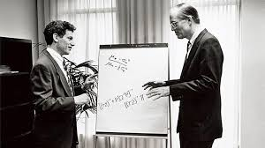
Köszönjük a figyelmet!

